Slide 1
Call Center
系统结构及其功能
and
典型应用案例分析

Slide 2
Call Center
系统结构及其功能
and
典型应用案例分析

Slide 3

目录
Call Center 系统结构及其功能与典型案例分析
呼叫中心能做什么
呼叫中心的演进
呼叫中心是怎样工作的
呼叫中心的运营与管理
呼叫中心、电子商务及其它
典型应用案例分析
Notes:
内容 TSR／CSR应具备的基本素质

Slide 4
呼叫中心能做什么？
第一章
§1.1 什么是呼叫中心
一、呼叫中心涉及的技术领域
交换机技术
计算机技术
计算机电话集成技术（CTI）
数据仓库技术
管理科学等诸多方面
Notes:
第一章 TSR／CST在呼叫中心中的重要作用

Slide 5
呼叫中心能做什么？
第一章
§1.1 什么是呼叫中心
二、新的商业竞争焦点领域
有数据表明，全球每年由呼叫中心促成的销售额已高达6500亿美元；
目前在美国，呼叫中心已形成44亿美元的行业价值，并且每年以20%的速度增长；
专家预测，在即将来临的二十一世纪，呼叫中心将会迅速发展成为全球商业竞争的焦点。
Notes:
第一章 TSR／CST在呼叫中心中的重要作用

Slide 6
呼叫中心能做什么？
第一章
§1.1 什么是呼叫中心
三、准确定义 ？
难？！
几乎每一种计算机与电话集成（CTI）技术的应用系统都可以笼统的称之为呼叫中心。
Notes:
第一章 TSR／CST在呼叫中心中的重要作用

Slide 7
呼叫中心能做什么？
第一章
§1.2 两种不同类型的呼叫中心
企业或公司内部的呼叫中心
外包型的呼叫中心
Notes:
第一章 TSR／CST在呼叫中心中的重要作用

Slide 8
呼叫中心能做什么？
第一章
§1.3 呼叫中心的三种不同的服务方式
  呼入方式
  呼出方式
  呼入与呼出混合方式
Notes:
第一章 TSR／CST在呼叫中心中的重要作用

Slide 9
呼叫中心能做什么？
第一章
§1.4 呼叫中心的四个主要应用
市场
潜在客户
销售
客户服务
Notes:
第一章 TSR／CST在呼叫中心中的重要作用

Slide 10
呼叫中心能做什么？
第一章
§1.4 呼叫中心的四个主要应用
一、市场
  市场研究调查
  客户资料更新
  潜在客户记录的更新
  提供试用品(可退换的商品)
  »
Notes:
第一章 TSR／CST在呼叫中心中的重要作用

Slide 11
呼叫中心能做什么？
第一章
§1.4 呼叫中心的四个主要应用
一、市场
  主动提供礼品
  产品/服务/意见折扣的提供
  新产品或服务介绍
  当月特色（重点推出）产品或服务
Notes:
第一章 TSR／CST在呼叫中心中的重要作用

Slide 12
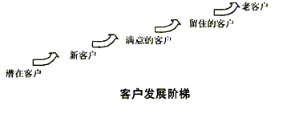
呼叫中心能做什么？
第一章
§1.4 呼叫中心的四个主要应用
二、潜在客户
Notes:
第一章 TSR／CST在呼叫中心中的重要作用

Slide 13
呼叫中心能做什么？
第一章
§1.4 呼叫中心的四个主要应用
二、潜在客户
  顾客产生以及其资格审核
  顾客资格审定
  再次确认顾客的资格
  确认面谈的约会
  »
Notes:
第一章 TSR／CST在呼叫中心中的重要作用

Slide 14
呼叫中心能做什么？
第一章
§1.4 呼叫中心的四个主要应用
二、潜在客户
  确认电话约会
  被推荐的潜在客户
  对被推荐潜在客户的跟踪
Notes:
第一章 TSR／CST在呼叫中心中的重要作用

Slide 15
呼叫中心能做什么？
第一章
§1.4 呼叫中心的四个主要应用
三、销售
  产品的销售
  服务的销售
  加入某组织的意念销售（例如：加入某组织/会议/学校)
  »
Notes:
第一章 TSR／CST在呼叫中心中的重要作用

Slide 16
呼叫中心能做什么？
第一章
§1.4 呼叫中心的四个主要应用
三、销售
  赠送（或资金筹备）销售
  目录销售
  服务合同的销售与更新
  信贷申请销售
Notes:
第一章 TSR／CST在呼叫中心中的重要作用

Slide 17
呼叫中心能做什么？
第一章
§1.4 呼叫中心的四个主要应用
四、客户服务
  为现有的客户下定单
  为新客户下定单
  定货情况查询
  产品置换
  快速订购
  »
Notes:
第一章 TSR／CST在呼叫中心中的重要作用

Slide 18
呼叫中心能做什么？
第一章
§1.4 呼叫中心的四个主要应用
四、客户服务
  处理投诉
  投诉处理后续服务
  产品技术支持
  顾客呼入以取得必要服务信息
  保持客户- 延伸服务：对注重价格的客户主动提供优惠的信息服务
Notes:
第一章 TSR／CST在呼叫中心中的重要作用

Slide 19
呼叫中心能做什么？
第一章
§1.5 呼叫中心能给我们带什么好处
  提高工作效率
  节约开支
  选择合适的资源
  提高客户服务质量
  留住客户
  带来新的商业机遇
Notes:
第一章 TSR／CST在呼叫中心中的重要作用

Slide 20
呼叫中心的演进
第二章
§ 2.1 呼叫中心的由来
根据有关资料，呼叫中心源于三十年前的民航业。其最初目的是为了能更方便地向乘客提供咨询服务和有效地处理乘客投诉。
早期的呼叫中心应用就是今天的热线电话，由业主集中相关的业务代表处理各种咨询和投诉，后来逐渐发展为各行各业公司为客户提供服务的重要方式。
Notes:
第一章 TSR／CST在呼叫中心中的重要作用

Slide 21
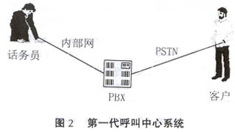
呼叫中心的演进
第二章
§ 2.2 第一代呼叫中心系统
Notes:
第一章 TSR／CST在呼叫中心中的重要作用

Slide 22
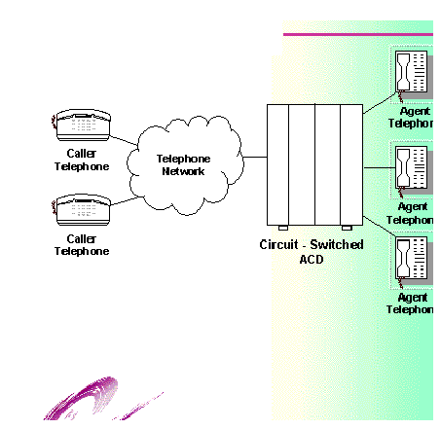
呼叫中心的演进
第二章
§ 2.2 第一代呼叫中心系统
Notes:
第一章 TSR／CST在呼叫中心中的重要作用

Slide 23
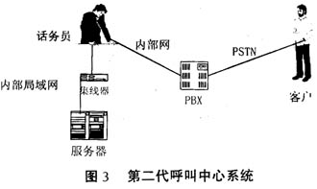
呼叫中心的演进
第二章
§ 2.3 第二代呼叫中心系统
Notes:
第一章 TSR／CST在呼叫中心中的重要作用

Slide 24
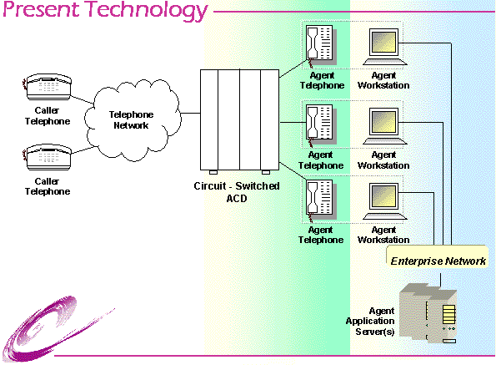
呼叫中心的演进
第二章
§ 2.3 第二代呼叫中心系统
Notes:
第一章 TSR／CST在呼叫中心中的重要作用

Slide 25
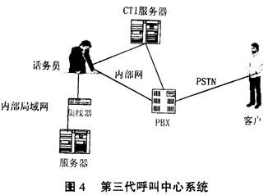
呼叫中心的演进
第二章
§ 2.4 第三代呼叫中心系统（目前）
Notes:
第一章 TSR／CST在呼叫中心中的重要作用

Slide 26
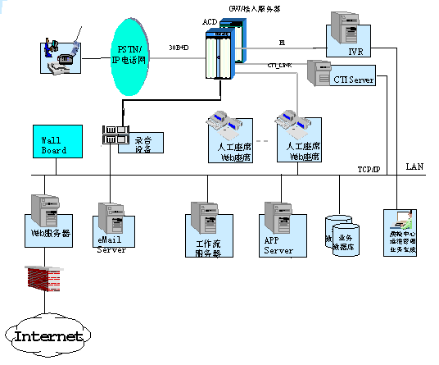
呼叫中心的演进
第二章
§ 2.4 第三代呼叫中心系统 （目前）
Notes:
第一章 TSR／CST在呼叫中心中的重要作用

Slide 27
呼叫中心的演进
第二章
§ 2.4 第三代呼叫中心系统（目前）
ACD排队机
CTI_SERVER
email SERVER
FAX Server
IVR
工作流服务器
APPServer »
Notes:
第一章 TSR／CST在呼叫中心中的重要作用

Slide 28
呼叫中心的演进
第二章
§ 2.4 第三代呼叫中心系统 （目前）
话务质检中心
业务生成环境
TTS 文本语音合成
ISR 交互式语音识别
PDS 预拔号系统
数字录音设备
语音信箱
坐席代表
Notes:
第一章 TSR／CST在呼叫中心中的重要作用

Slide 29
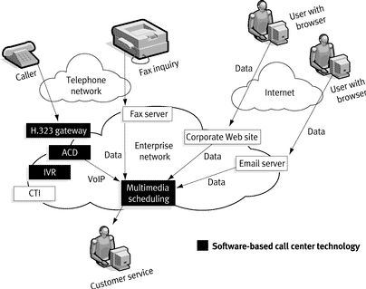
呼叫中心的演进
第二章
§ 2.5 第四代呼叫中心系统（趋势）
Notes:
第一章 TSR／CST在呼叫中心中的重要作用

Slide 30
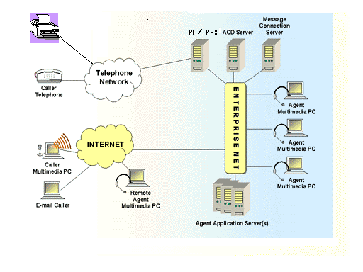
呼叫中心的演进
第二章
§ 2.5 第四代呼叫中心系统（趋势）
Notes:
第一章 TSR／CST在呼叫中心中的重要作用

Slide 31
呼叫中心的演进
第二章
§ 2.5 第四代呼叫中心系统（趋势）
座席端仅用多媒体PC机一种工具
取消了对独立电话的需求
IP网络和通过包交换连接数据库的能力，取代了电话交换ACD的封闭结构
»
Notes:
第一章 TSR／CST在呼叫中心中的重要作用

Slide 32
呼叫中心的演进
第二章
§ 2.5 第四代呼叫中心系统（趋势）
“IP中心”管理呼叫、队列、座席话务员和优先权
在用户端，多媒体PC机上只需要运行HTML浏览器就可实现网上呼叫
座席不一定是本地的。他们既可以处理网上用户的呼叫，又可以处理普通的电话呼叫
Notes:
第一章 TSR／CST在呼叫中心中的重要作用

Slide 33
呼叫中心的演进
第二章
§ 2.6 呼叫中心服务方式的演进
客户热线→客户服务中心→客户关系中心
Notes:
第一章 TSR／CST在呼叫中心中的重要作用

Slide 34
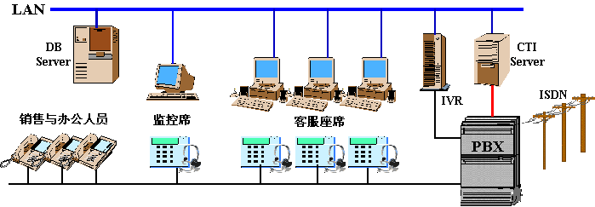
呼叫中心是怎样工作的？
第三章
§3.1 一个典型的呼叫中心结构
Notes:
第一章 TSR／CST在呼叫中心中的重要作用

Slide 35
呼叫中心是怎样工作的？
第三章
§3.2 呼叫中心的工作过程
Notes:
第一章 TSR／CST在呼叫中心中的重要作用

Slide 36
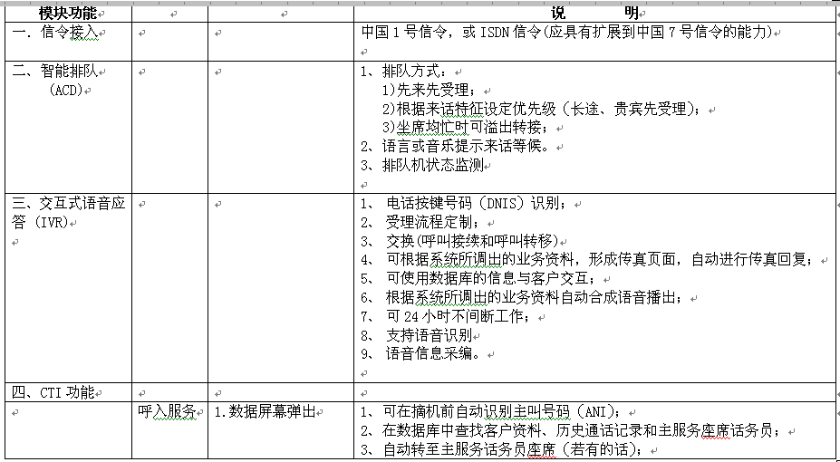
呼叫中心是怎样工作的？
第三章
§3.3 呼叫中心的功能
Notes:
第一章 TSR／CST在呼叫中心中的重要作用

Slide 37
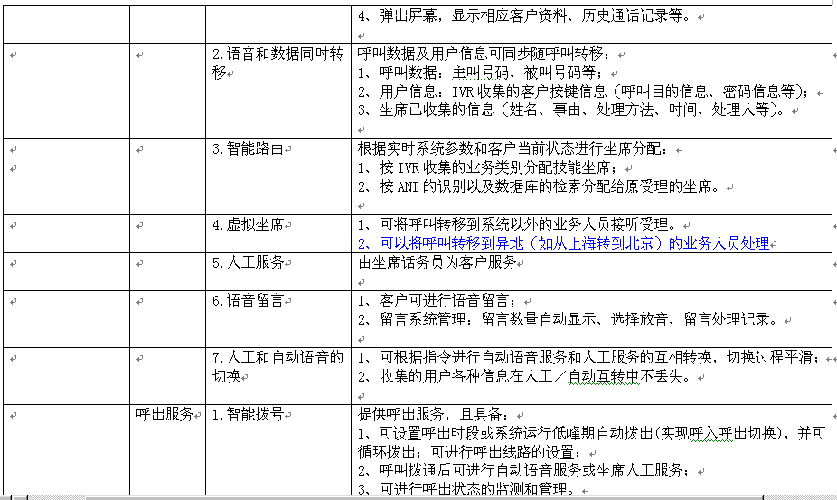
呼叫中心是怎样工作的？
第三章
§3.3 呼叫中心的功能
Notes:
第一章 TSR／CST在呼叫中心中的重要作用

Slide 38
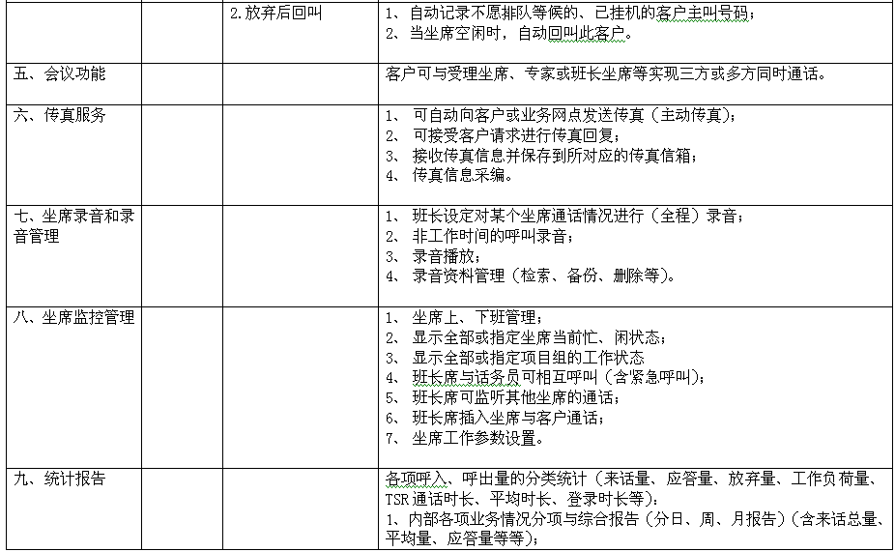
呼叫中心是怎样工作的？
第三章
§3.3 呼叫中心的功能
Notes:
第一章 TSR／CST在呼叫中心中的重要作用

Slide 39
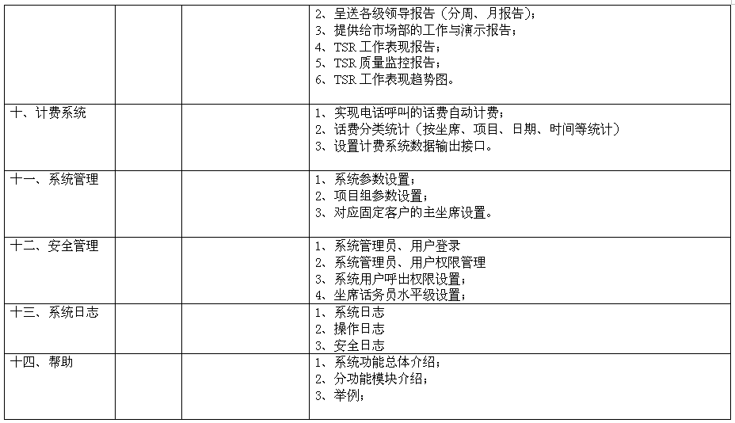
呼叫中心是怎样工作的？
第三章
§3.3 呼叫中心的功能
Notes:
第一章 TSR／CST在呼叫中心中的重要作用

Slide 40
呼叫中心是怎样工作的？
第三章
§3.4 呼叫中心的关键技术
自动呼叫分配（ACD）
交互式语音应答（IVR）
计算机电话集成（CTI）
呼叫管理系统
业务处理系统
远距离网络
数据库系统
Notes:
第一章 TSR／CST在呼叫中心中的重要作用

Slide 41
第四章
呼叫中心运营与管理
§4.1 运营与管理所涉及的主要内容
招聘
培训
选拔
角色定位与分工
人力配置优化
职业生涯设计
科学、合理的轮班制度
绩效考核
激励机制
能力、工作质量评测
员工关系管理
工作纪律制度
企业文化建设
……

Slide 42
第四章
呼叫中心运营与管理
§4.2 人员招聘
一、招聘系统构成
电话语音听试系统
语音听试系统软件
听面试评判系统软件
UK职业心理测试系统软件
有实际运营经验的招聘专家
Notes:
第一章 TSR／CST在呼叫中心中的重要作用

Slide 43
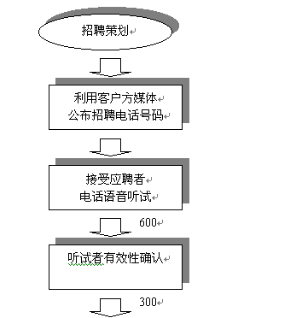
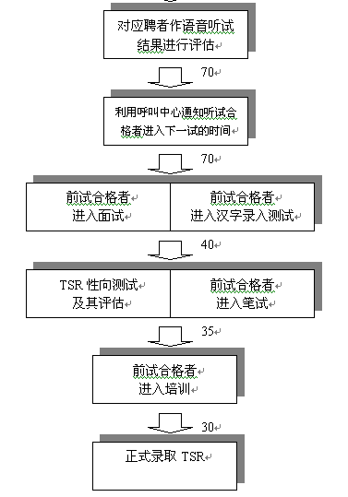
二、招聘实例
Notes:
第一章 TSR／CST在呼叫中心中的重要作用

Slide 44
第四章
呼叫中心运营与管理
§4.2 人员招聘
三、TSR/CSR招聘选择
有经验的话务代表 - 有经验的代表是最佳选择。与无经验的人相比较，他们期望更高的薪水，但同时公司不必为他们支付较多的培训费用。
无经验的话务销售代表 - Call Center可以用较少的薪水雇佣没有任何经验的话务代表，但同时公司必须有培训计划以及相应的培训预算。
Notes:
第一章 TSR／CST在呼叫中心中的重要作用

Slide 45
第四章
呼叫中心运营与管理
§4.3 人员培训
一、 Call Center二种培训方式
  公司内部的培训教师实施话务代表的培训课程
  聘用公司以外的培训教师实施话务代表的培训课程
Notes:
第一章 TSR／CST在呼叫中心中的重要作用

Slide 46
第四章
呼叫中心运营与管理
§4.3 人员培训
二、 培训步骤的原理
使用如下5种培训形式可以达到良好的学习效果:
  读和听 - 阅读或听相关培训课程
  观察 - 观看有实际经验的人做示范
  做 - 在观看示范后，自己动手做
  反馈- 从别人反馈当中学到别人的方式
  测验- 从测验中了解自己的理解程度
Notes:
第一章 TSR／CST在呼叫中心中的重要作用

Slide 47
第四章
呼叫中心运营与管理
§4.3 人员培训
三、培训分类
形式：TSR/CSR岗前培训； TSR/CSR在线培训
岗位：经理；主管；坐席代表
内容：商业模式与发展战略；运营与管理；人员培训与指导
监控与评估 ；心态调整与素质训练；综合类
Notes:
第一章 TSR／CST在呼叫中心中的重要作用

Slide 48
第四章
呼叫中心运营与管理
§4.3 人员培训
四、在岗员工培训大纲
在岗基本能力培训：呼出
1. 对产品的陈述
  2. 与客户/潜在的客户建立友好的关系
  3. 交谈时间
  4. 在规定时间内完成话务操作的能力
  5. 处理拒绝
  6. 销售技巧

Slide 49
第四章
呼叫中心运营与管理
§4.3 人员培训
四、在岗员工培训大纲
在岗基本能力培训：呼入
1. 对产品的陈述
  2. 与客户/潜在的客户建立友好的关系
  3. 交谈时间
  4. 在规定时间内完成话务操作的能力
  5. 处理抱怨/投诉
  6. Up-selling 技巧

Slide 50

第四章
呼叫中心运营与管理
§4.3 人员培训
五、交流技巧评估

Slide 51
第四章
呼叫中心运营与管理
§4.4 角色分派与定岗
一、四种职业道路
    市场职业道路（市场策略）
    寻找潜在客户职业道路
    销售职业道路
    客服职业道路
Notes:
第一章 TSR／CST在呼叫中心中的重要作用

Slide 52
第四章
呼叫中心运营与管理
§4.4 角色分派与定岗
  二、四种思维方式（又称做出购买决定方式）
  冲动型（2）
  交流型（3）
  创造型（5）
  分析型（7）
Notes:
第一章 TSR／CST在呼叫中心中的重要作用

Slide 53
第四章
呼叫中心运营与管理
§4.4 角色分派与定岗
三、Call Center职位建议
  １、市场功能的职位建议
  市场工作需要创造力，要有自己的想法，有很强的交流能力（3）。
Notes:
第一章 TSR／CST在呼叫中心中的重要作用

Slide 54
第四章
呼叫中心运营与管理
§4.4 角色分派与定岗
三、Call Center职位建议
  ２、挖掘潜在客户功能的职位建议
  创造性 (5)的人有能力做好必要的记录和跟踪潜在客户的细节工作。
Notes:
第一章 TSR／CST在呼叫中心中的重要作用

Slide 55
第四章
呼叫中心运营与管理
§4.4 角色分派与定岗
三、Call Center职位建议
  ３、销售功能的职位建议
  对于销售工作，首选是交流型 (3) 。
  其次是冲动型 (2)。
  销售工作需要很多细节性的记录管理工作，创造型(5) 则是最佳人选
Notes:
第一章 TSR／CST在呼叫中心中的重要作用

Slide 56
第四章
呼叫中心运营与管理
§4.4 角色分派与定岗
三、Call Center职位建议
  ４、客户服务功能的职位建议
  首选是创造型(5)的人，因为有耐心、很好的倾听技巧，要有为客户服务的意识来处理每一个客户的特殊需求和抱怨
  »
Notes:
第一章 TSR／CST在呼叫中心中的重要作用

Slide 57
第四章
呼叫中心运营与管理
§4.4 角色分派与定岗
三、Call Center职位建议
  ４、客户服务功能的职位建议
  其次是分析型 (7) 。
  另外,此工作也需要较强的交流技巧:交流型（3）.
Notes:
第一章 TSR／CST在呼叫中心中的重要作用

Slide 58
第四章
呼叫中心运营与管理
§4.4 角色分派与定岗
四、Call Center职位需求
  1、一个大型的呼入功能的Call Center
  一位Call Center总监
  两名Call Center经理
  25个主管
  3名培训讲师
  呼叫管理小组
  市场人员
Notes:
第一章 TSR／CST在呼叫中心中的重要作用

Slide 59

第四章
呼叫中心运营与管理
§4.4 角色分派与定岗
四、Call Center职位需求
2、一个典型的发展的Call Center的职业分工
  总监
  经理
  主管
  高级坐席代表
  普通坐席代表
Notes:
第一章 TSR／CST在呼叫中心中的重要作用

Slide 60
第四章
呼叫中心运营与管理
§4.5 绩效考核与激励机制
一、人员流失率
三大杀手：批量雇佣、培训不足与激励不当

Slide 61
第四章
呼叫中心运营与管理
§4.5 绩效考核与激励机制
二、激励的基本原则
世界性难题：激励形式不断翻新、交 叉
以人为本、尊重人
可持续性激励

Slide 62
第四章
呼叫中心运营与管理
§4.5 绩效考核与激励机制
三、激励目标设立
工作数量
工作质量
顾客满意度
TSR/CSR满意度

Slide 63
第四章
呼叫中心运营与管理
§4.5 绩效考核与激励机制
四、激励模型假设
上述四个变量两两相互矛盾，如何调和？重点何在？经营者、管理者必须加以选择！

Slide 64
第四章
呼叫中心运营与管理
§4.5 绩效考核与激励机制
五、绩效考核
１、基本原则
激励机制设计的依据
量化标准：公正、公平、公开
让容易理解的事实（数字化绩效考核）说话
透明的规则面前人人平等

Slide 65
第四章
呼叫中心运营与管理
§4.5 绩效考核与激励机制
五、绩效考核
2、数字化绩效考核
平均应答速度
该数据是将一定时间段内的排队总时间除以应答的总电话数得到。
该项数据值太高，往往说明客户服务代表应答后事务处理时间没有得到控制，或对来电量缺乏准确预测，或客户服务代表没有按照规定的服务水平控制应答速度

Slide 66
第四章
呼叫中心运营与管理
§4.5 绩效考核与激励机制
五、绩效考核
2、数字化绩效考核
平均排队时间
该数据是呼叫客户等待客户服务代表接听电话的时间。
排队时间太长会影响客户满意度，而太短则说明设备容量过大或服务代表过多，资源没有得到充分有效的运用。

Slide 67
第四章
呼叫中心运营与管理
§4.5 绩效考核与激励机制
五、绩效考核
2、数字化绩效考核
客户问题在首次呼叫得到解决的比例
客户服务代表在客户首次呼叫就解决客户问题，不需要客户再次来电或客户服务代表回电解决的电话比例。该数据通常由客户服务代表在应答后统计得出。该指标对于呼叫客户的满意度有很大影响。

Slide 68
第四章
呼叫中心运营与管理
§4.5 绩效考核与激励机制
五、绩效考核
2、数字化绩效考核
来电遗失率
在客户呼叫接通呼叫中心后由于排队时间太长或其他原因主动挂断电话，称为来电遗失。来电遗失数与来电接通总数之比即为来电遗失率。
较高的来电遗失率可能是由于客户服务代表处理来电时间过长，或人工座席数不足，或硬件设施不够完善等原因造成。

Slide 69
第四章
呼叫中心运营与管理
§4.5 绩效考核与激励机制
六、激励内容设计
1、激励相关因素
劳动条件：改善就是激励
人际关系：营造良好气氛
工资待遇
在线管理与绩效辅助
公司政策与继续教育

Slide 70
第四章
呼叫中心运营与管理
§4.5 绩效考核与激励机制
1、激励相关因素
晋升：权力下放
股权与责任感：一体化
工作本身：再设计
承认：认同、归属感
成就感：自我实现

Slide 71
第四章
呼叫中心运营与管理
§4.5 绩效考核与激励机制
2、激励内容分类
精神与物质：
长期与短期：
数量大与数量小
常规性与突发性
广义的激励无处不在！

Slide 72

第四章
呼叫中心运营与管理
§4.5 绩效考核与激励机制
3、考虑所得酬劳
薪水
弹性工作时间
有酬假期
股份分红
汽车等
保险
养老金
保健制度

Slide 73
呼叫中心、电子商务及其它
第五章
§5.1 呼叫中心与CRM
一、目的
了解客户的需求和想法
有选择地提供个性化服务
发展新客户，留住老客户
Call Center不是一个Cost Center
Notes:
第一章 TSR／CST在呼叫中心中的重要作用

Slide 74
呼叫中心、电子商务及其它
第五章
§5.1 呼叫中心与CRM
二、理念
发展一个新客户的费用是保留一个老客户的3--7倍
设计出能满足客户需求的产品和服务
不是所有的客户都是好客户
1:1 Marketing
Notes:
第一章 TSR／CST在呼叫中心中的重要作用

Slide 75
呼叫中心、电子商务及其它
第五章
§5.1 呼叫中心与CRM
三、基本信息系统和策略支持系统
企业数据仓库（data warehousing）
数据挖掘（data mining）
数据归档（data profiling）
CTI技术
Notes:
第一章 TSR／CST在呼叫中心中的重要作用

Slide 76
呼叫中心、电子商务及其它
第五章
§5.1 呼叫中心与CRM
四、利用呼叫中心，实施有效的CRM战略
客户类型、需求方向、消费倾向、消费习惯等
利用数据挖掘、数据仓库和CTI技术
收集客户数据
针对客户需求
将信息分类
利用呼叫中心、客户交流和市场研究
满足客户需求的产品和服务
客户
以客户喜爱的方式
Notes:
第一章 TSR／CST在呼叫中心中的重要作用

Slide 77
呼叫中心、电子商务及其它
第五章
§5.2 呼叫中心与电子商务
一、电子商务的三层框架结构
电子商务应用系统
CA（CertificateAuthority）认证
支付网关（PaymentGateway）
客户服务中心（Call Center）
网络平台
Notes:
第一章 TSR／CST在呼叫中心中的重要作用

Slide 78
呼叫中心、电子商务及其它
第五章
§5.2 呼叫中心与电子商务
二、电子商务的三个流
金融认证中心
呼叫中心
资金流
信息流
物流
配送中心
Notes:
第一章 TSR／CST在呼叫中心中的重要作用

Slide 79
呼叫中心、电子商务及其它
第五章
§5.3 呼叫中心与ERP
前端
后端
高层
CRM等各种应用系统
ERP
中间层
以呼叫中心为核心的基础平台
底层
网络平台
Sales（销售力量自动化）、Service（客户服务）、Channel（渠道管理）、Marketing（市场营销管理）等
Notes:
第一章 TSR／CST在呼叫中心中的重要作用

Slide 80
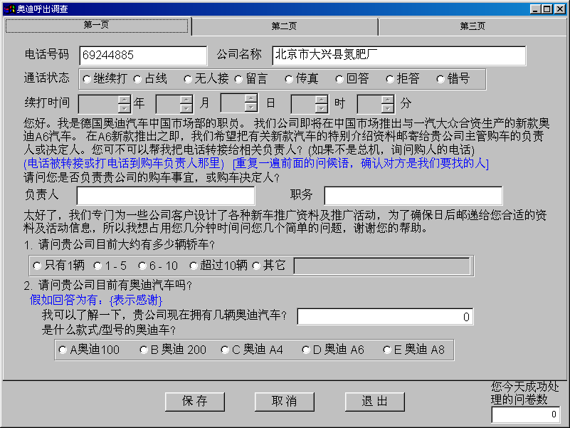
典型应用案例分析
第六章
§6.1 奥迪呼出调查
１
Notes:
第一章 TSR／CST在呼叫中心中的重要作用

Slide 81
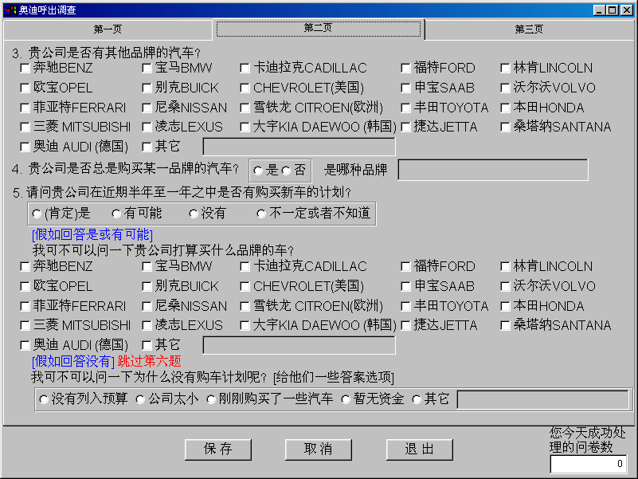
典型应用案例分析
第六章
§6.1 奥迪呼出调查
2
Notes:
第一章 TSR／CST在呼叫中心中的重要作用

Slide 82
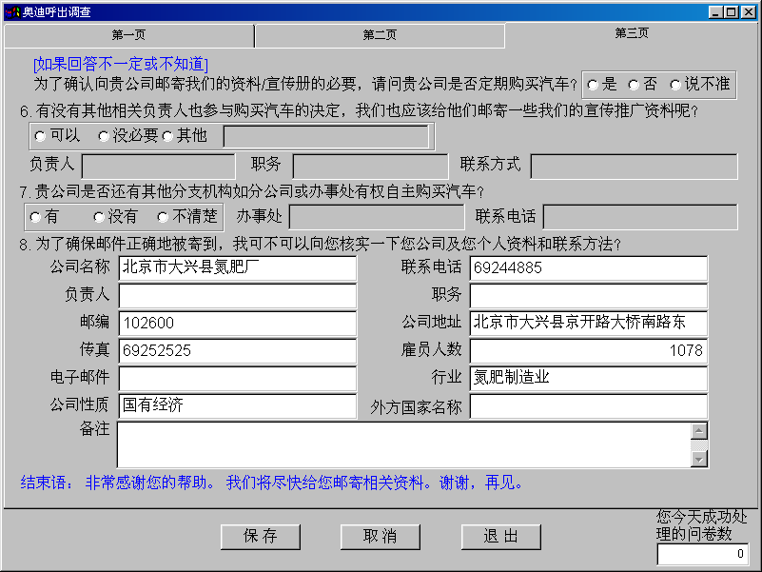
典型应用案例分析
第六章
§6.1 奥迪呼出调查
3
Notes:
第一章 TSR／CST在呼叫中心中的重要作用

Slide 83
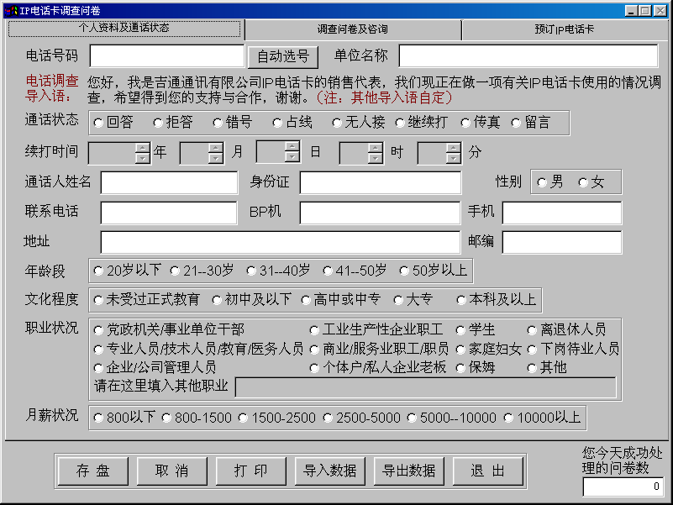
典型应用案例分析
第六章
§6.2 吉通IP卡呼出调查
1
Notes:
第一章 TSR／CST在呼叫中心中的重要作用

Slide 84
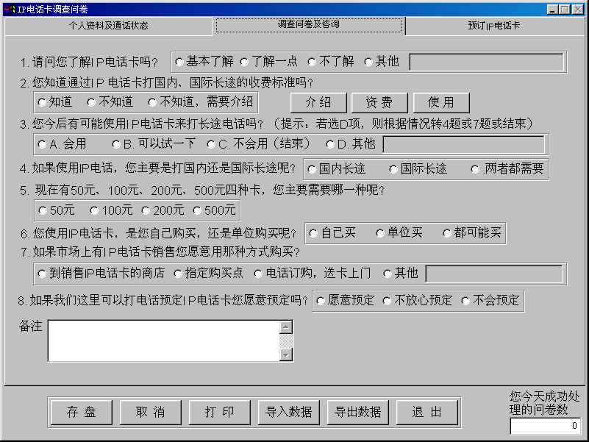
典型应用案例分析
第六章
§6.2 吉通IP卡呼出调查
2
Notes:
第一章 TSR／CST在呼叫中心中的重要作用

Slide 85
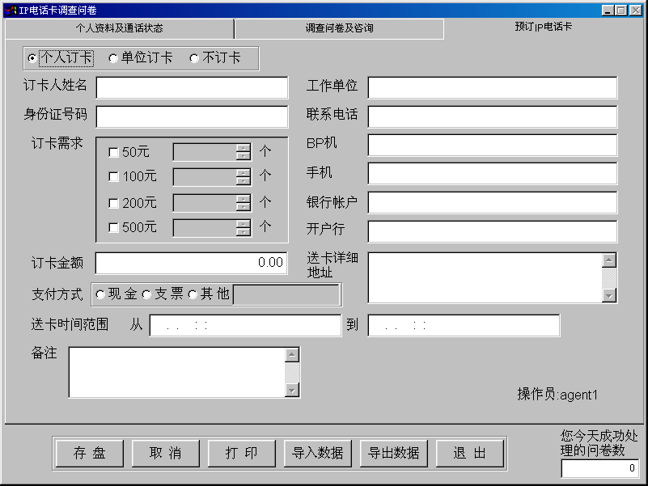
典型应用案例分析
第六章
§6.2 吉通IP卡呼出调查
3
Notes:
第一章 TSR／CST在呼叫中心中的重要作用

Slide 86
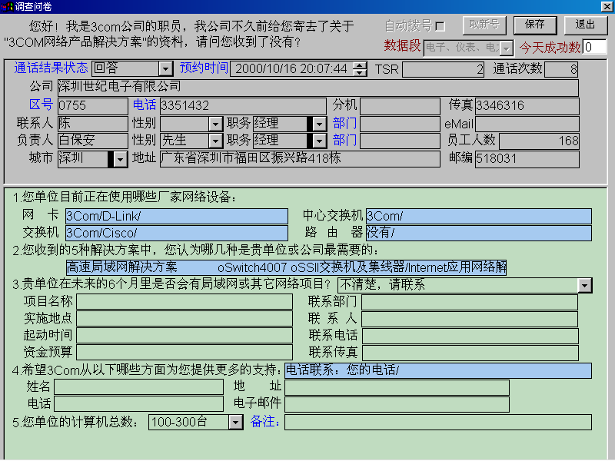
典型应用案例分析
第六章
§6.3 3com呼出调查
Notes:
第一章 TSR／CST在呼叫中心中的重要作用

Slide 87
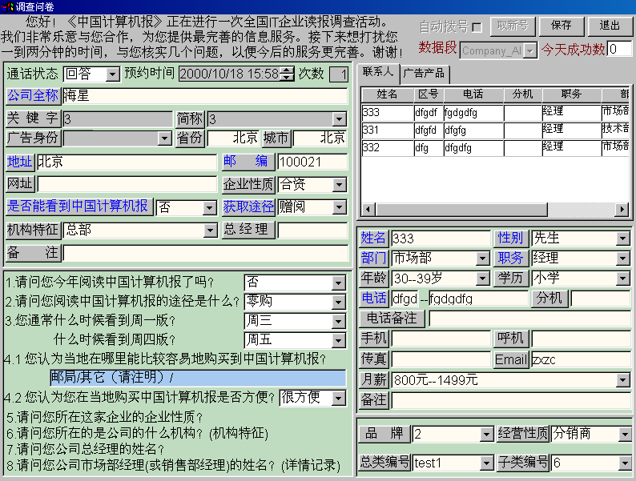
典型应用案例分析
第六章
§6.4 中计报企业呼出1
Notes:
第一章 TSR／CST在呼叫中心中的重要作用

Slide 88
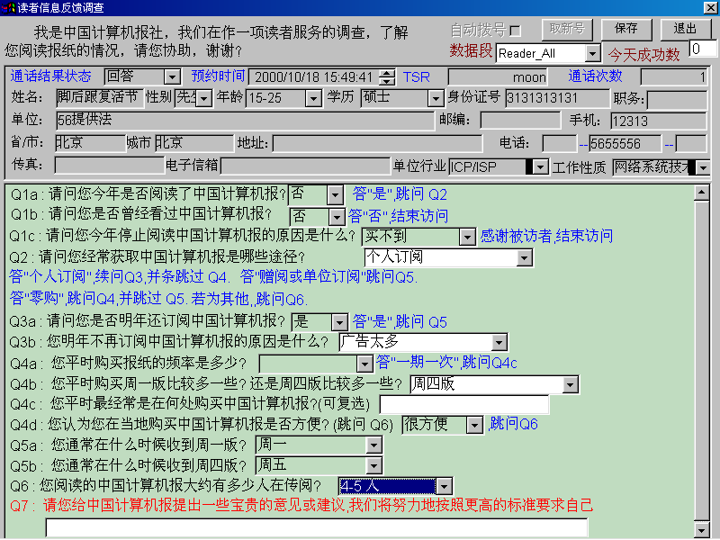
典型应用案例分析
第六章
§6.5 中计报呼出读者2
Notes:
第一章 TSR／CST在呼叫中心中的重要作用

Slide 89
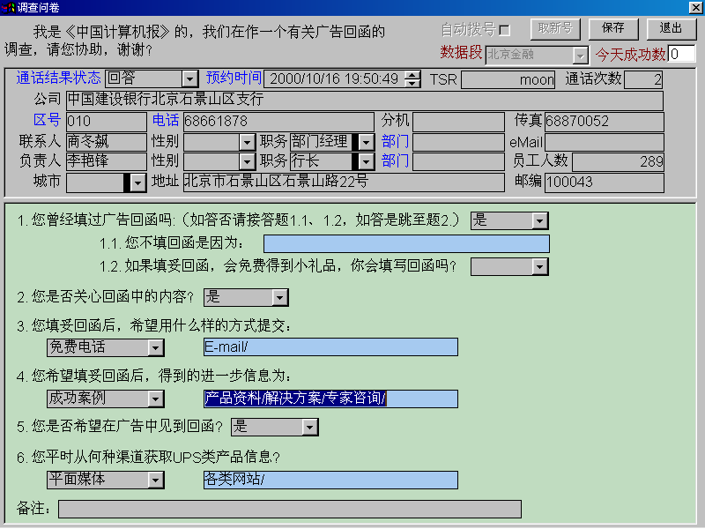
典型应用案例分析
第六章
§6.6 中计报呼出调查3
Notes:
第一章 TSR／CST在呼叫中心中的重要作用

Slide 90
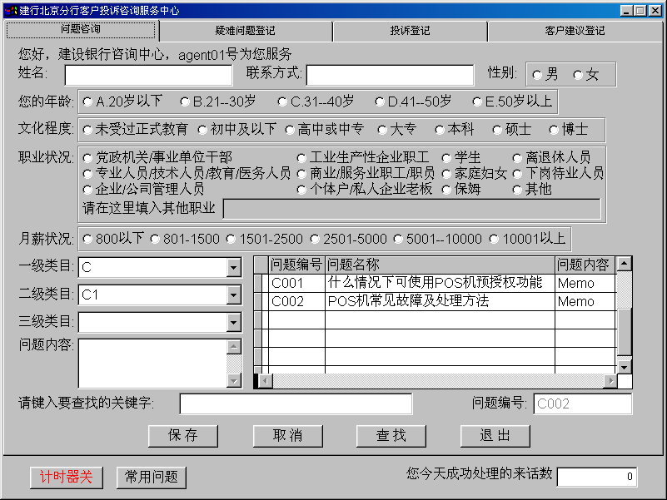
典型应用案例分析
第六章
§6.7 建行呼入服务
1
Notes:
第一章 TSR／CST在呼叫中心中的重要作用

Slide 91
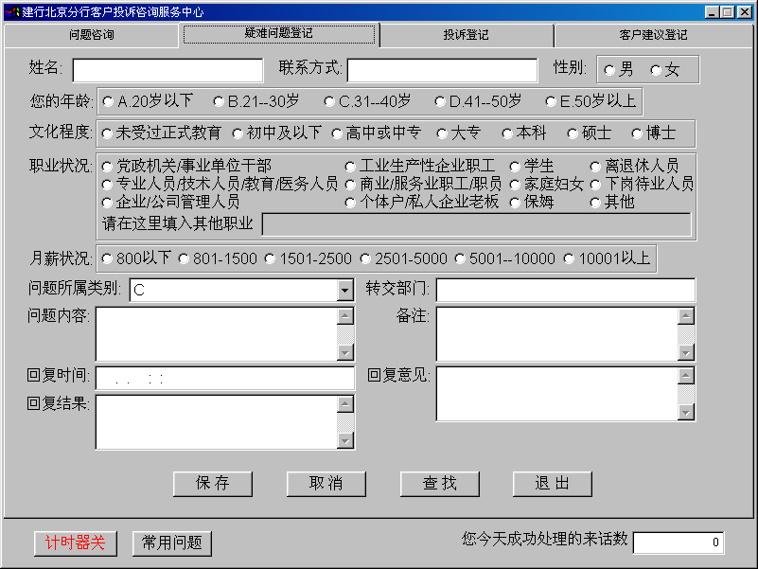
典型应用案例分析
第六章
§6.7 建行呼入服务
2
Notes:
第一章 TSR／CST在呼叫中心中的重要作用

Slide 92
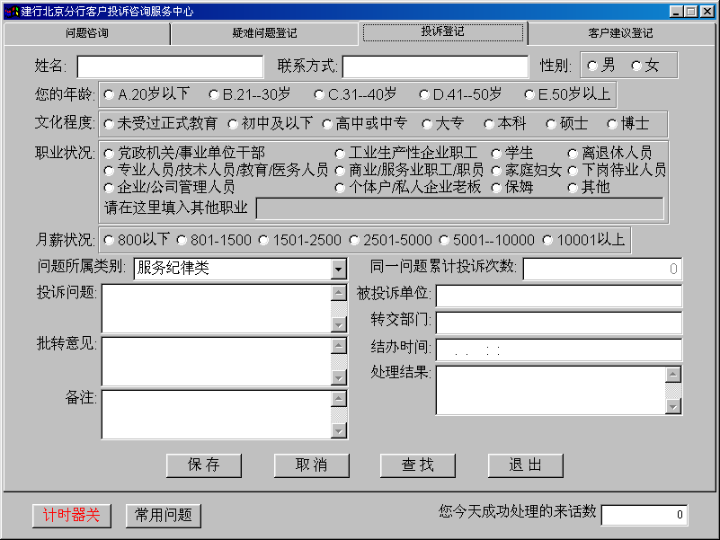
典型应用案例分析
第六章
§6.7 建行呼入服务
3
Notes:
第一章 TSR／CST在呼叫中心中的重要作用

Slide 93
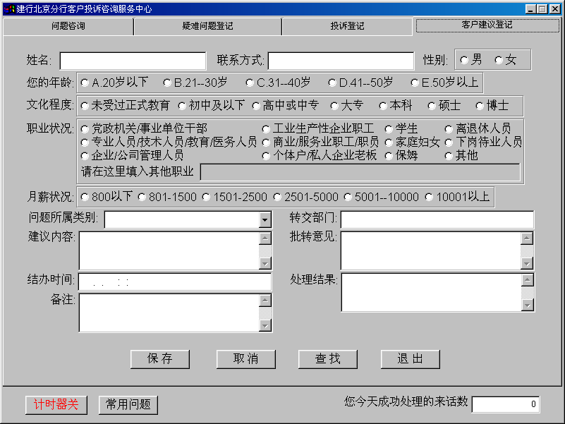
典型应用案例分析
第六章
§6.7 建行呼入服务
4
Notes:
第一章 TSR／CST在呼叫中心中的重要作用

Slide 94
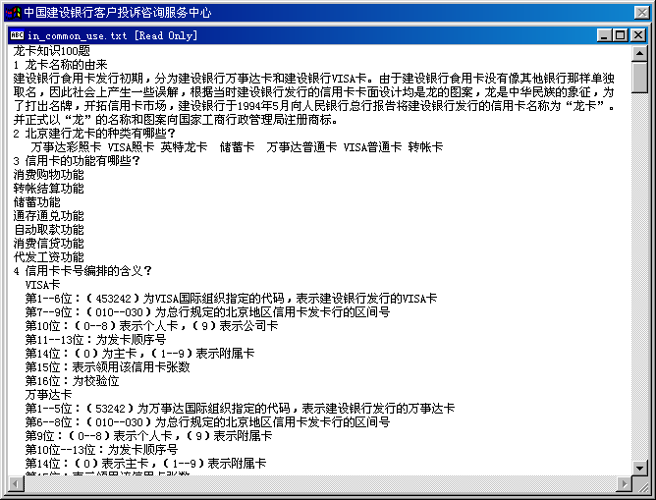
典型应用案例分析
第六章
§6.7 建行呼入服务
5
Notes:
第一章 TSR／CST在呼叫中心中的重要作用

Slide 95
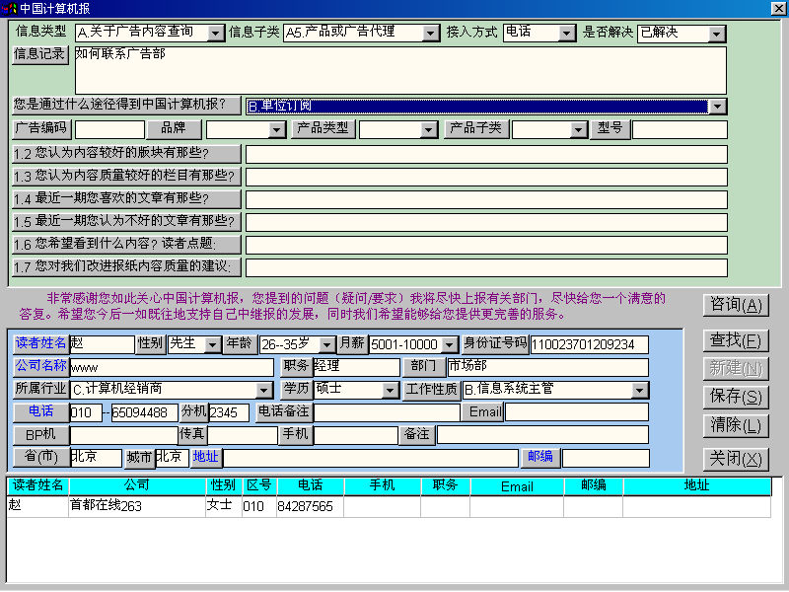
典型应用案例分析
第六章
§6.8 中计报呼入服务
Notes:
第一章 TSR／CST在呼叫中心中的重要作用

Slide 96
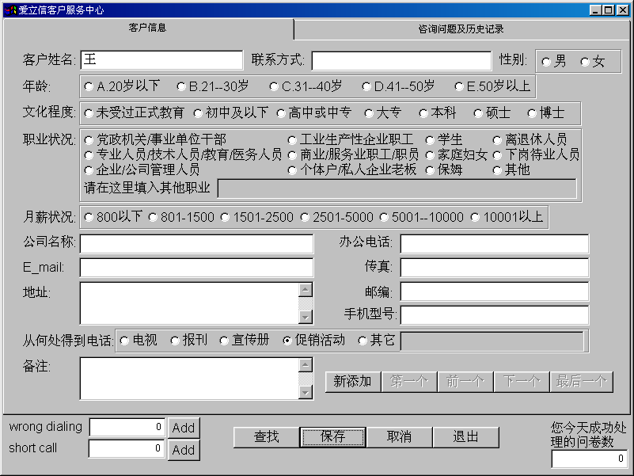
典型应用案例分析
第六章
§6.9 爱立信呼入/出
1
Notes:
第一章 TSR／CST在呼叫中心中的重要作用

Slide 97
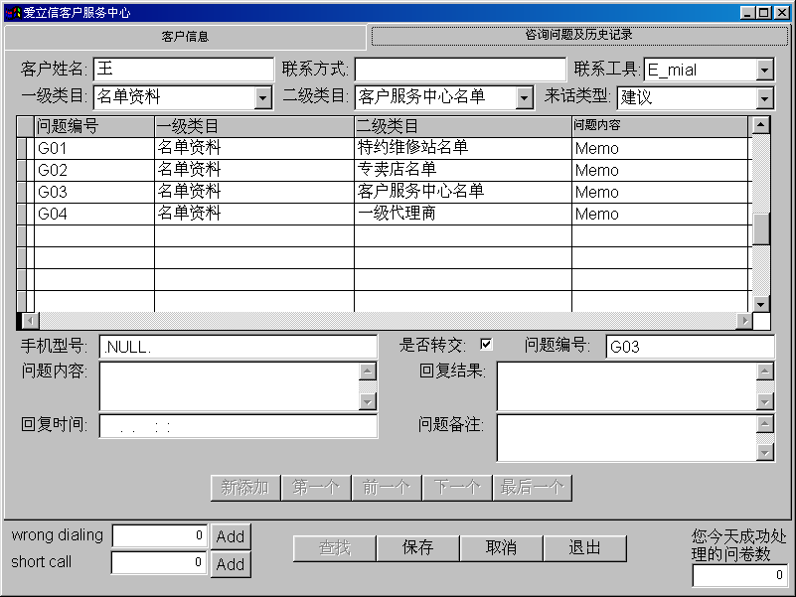
典型应用案例分析
第六章
§6.9 爱立信呼入/出
2
Notes:
第一章 TSR／CST在呼叫中心中的重要作用

Slide 98


谢谢！

